Slide 1




Holic Place
박구연
양연수 최준호 정다운 김현정 김상현
2016 / 06 / 16
Notes:
안녕하십니까 구연팀의 발표를 맡은 개발자 박구연입니다. 지금부터 저희조의 허브홈 홀릭플레이스를 주제로 발표를 시작하도록 하겠습니다.

Slide 2
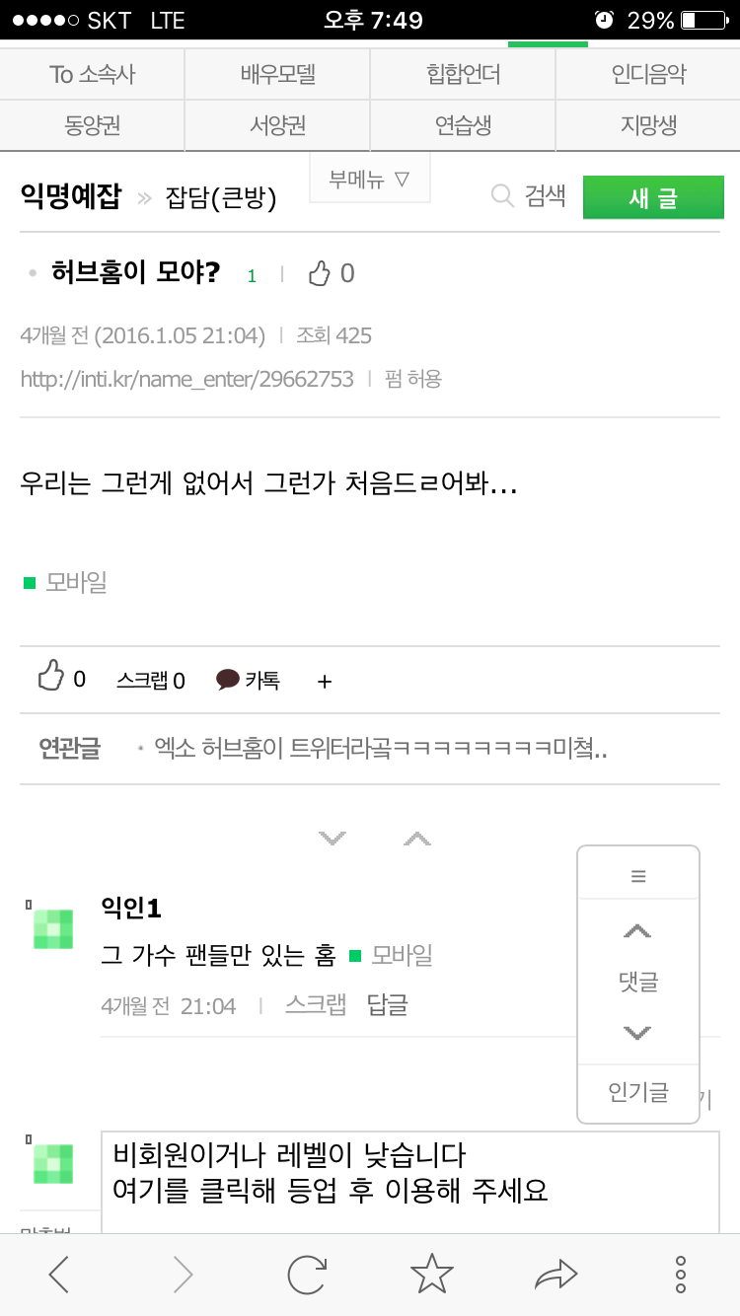
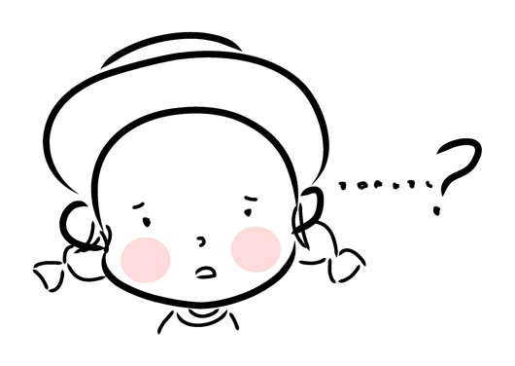
01 개요
02 기획동기
03 요구조사
04 개발환경
05 DB 설정
06 Diagram
07 마일스톤
08 시연
09 향후 계획
허브 홈 . . . ?
Notes:
먼저, 프로젝트 내용에 앞서, 허브 홈이라는 단어를 처음 들어보았거나 다소 생소하다고 느끼셨을 분들이 많을 것이라고 생각됩니다.
허브 홈이란 쉽게 말해서 그 가수 팬들만 있는 팬 사이트라고 생각하시면 이해하기 쉬우실텐데요,
예를 들어 엑소 허브 홈이면, 엑소 팬들만 이용하고 타 팬들은 이용하지 않는 사이트라고 생각하시면 됩니다.

Slide 3

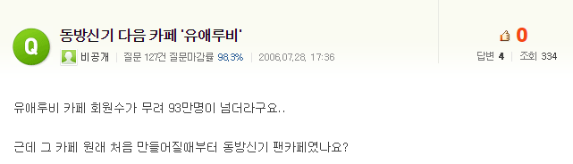
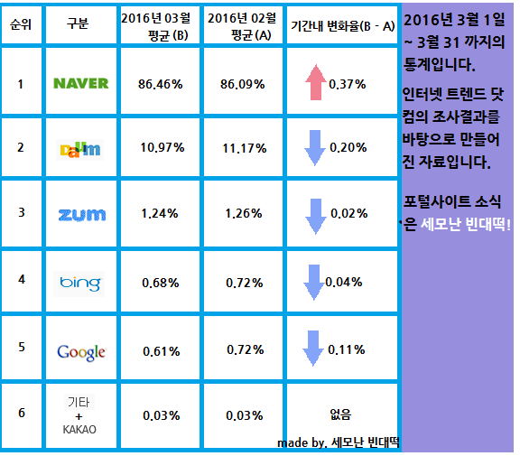
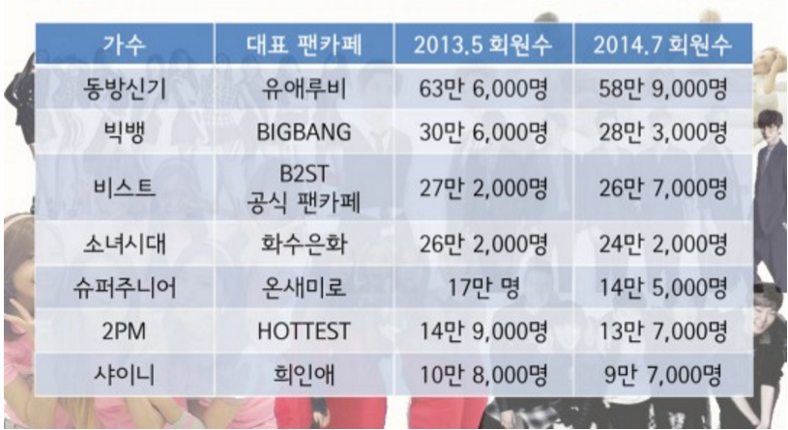
01 개요
02 기획동기
03 요구조사
04 개발환경
05 DB 설정
06 Diagram
07 마일스톤
08 시연
09 향후 계획
허브 홈으로 사용되던 의 몰락
Notes:
다음으로, 저희 프로젝트의 기획동기는 제가 요새 레드벨벳이라는 여자 아이돌그룹에 빠져 저희조 부팀장님과 함께 라디오 공개방청을 가는 등 많은 관심을 갖게되었고, 레드벨벳에 대한 좀더 많은 정보를 얻고 싶어 어렸을 때 이용했던 팬카페를 떠올리고 레드벨벳 팬사이트를 검색해본결과, 제대로
활성화 되어있는 홈페이지가 없었고, 제가 중학교1학년이었던 2006년에는 보시는 바와 같이 93만명 이상의 회원수를 가지고있던 동방신기 팬카페 등 다음카페는 팬이라면 전부 다음카페로 모일만큼 대표적인 허브홈이였으나, 네이버의 독주로 인해 다음이 망하면서 자연스레 팬들이 허브홈을 잃게 되었고,

Slide 4
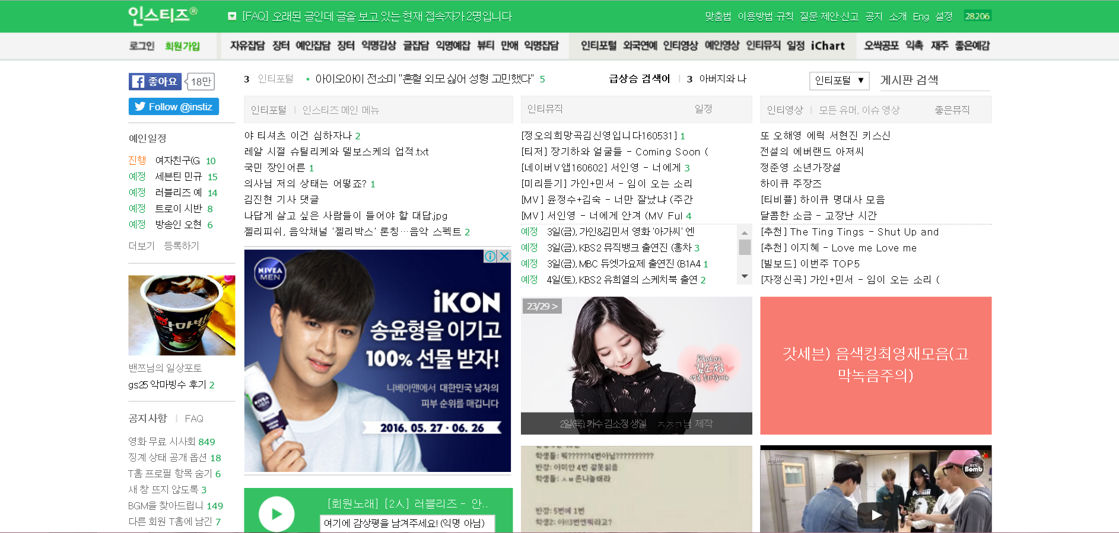
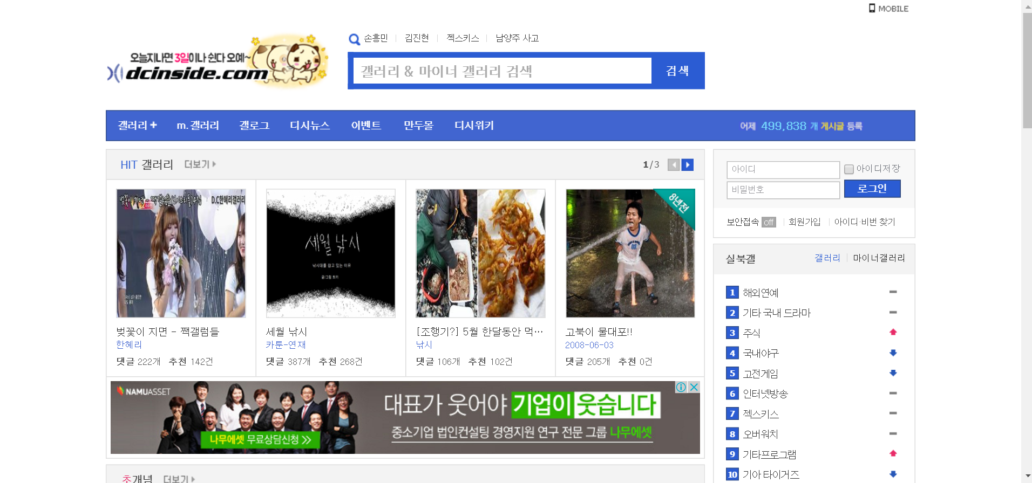
대체 사이트
01 개요
02 기획동기
03 요구조사
04 개발환경
05 DB 설정
06 Diagram
07 마일스톤
08 시연
09 향후 계획
인스티즈
디씨 인사이드
Notes:
그 이후로 생긴게, DC갤러리와 인스티즈
이러한 두 홈페이지는 한 가수가 아닌 모든 가수의 게시판을 두고
익명성과 높은접근성으로 팬만이 아닌 안티들도 함께 이용하게 되어버리게 되며 심각한 문제들을 발생시키고 있었습니다.

Slide 5
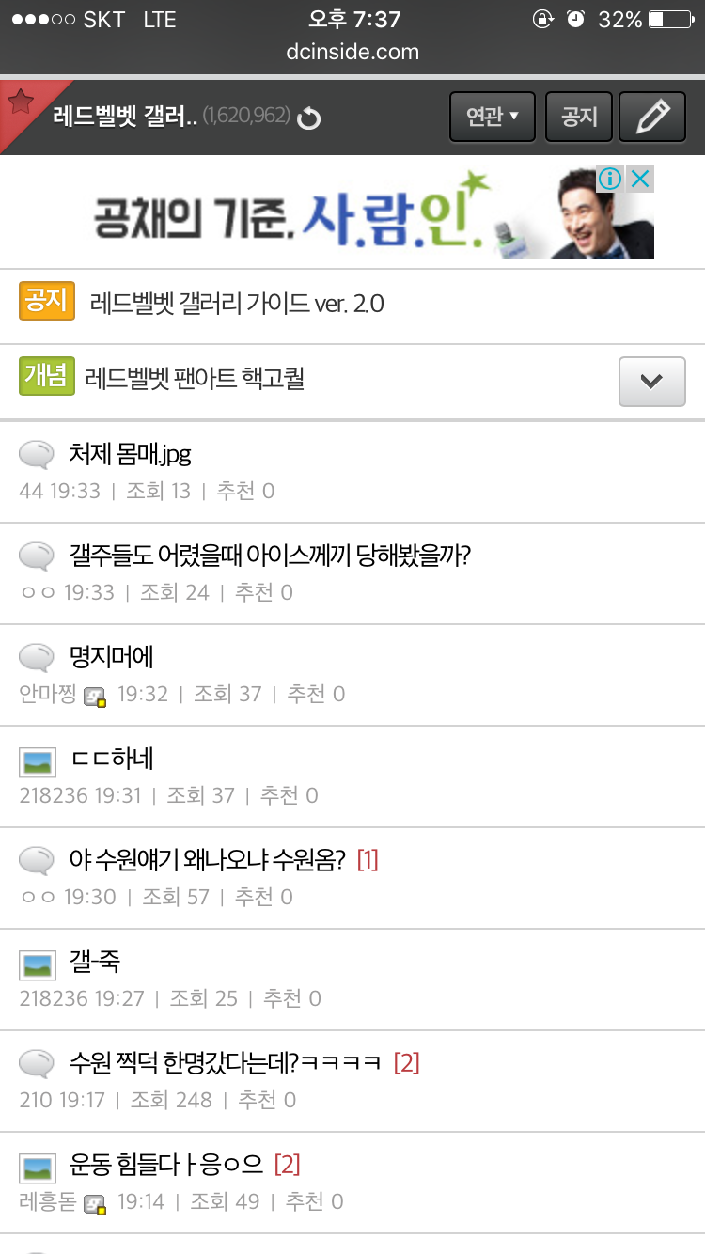
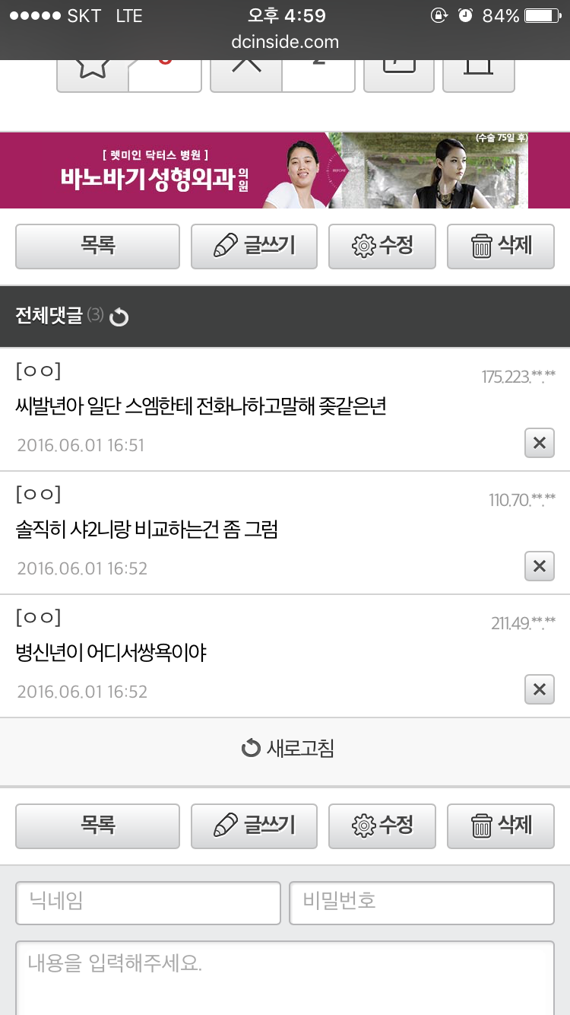
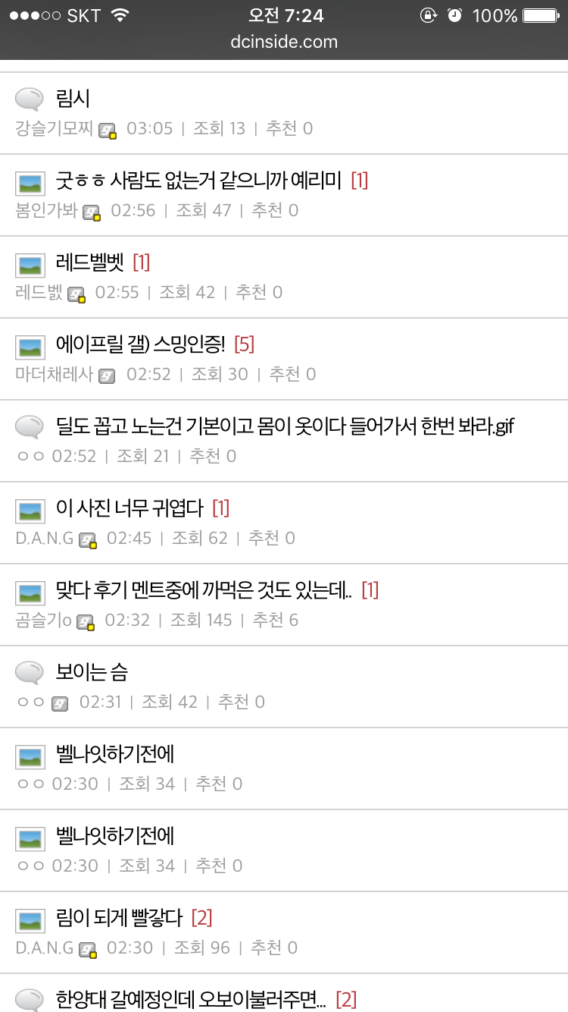
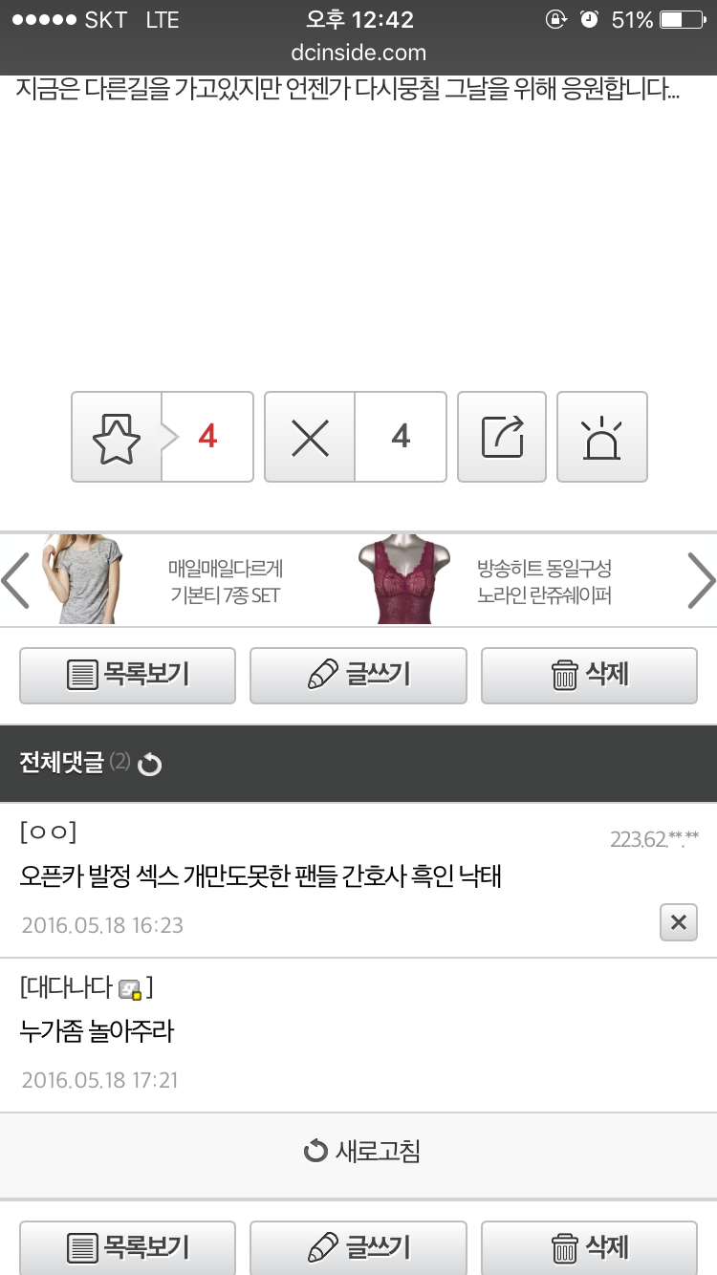
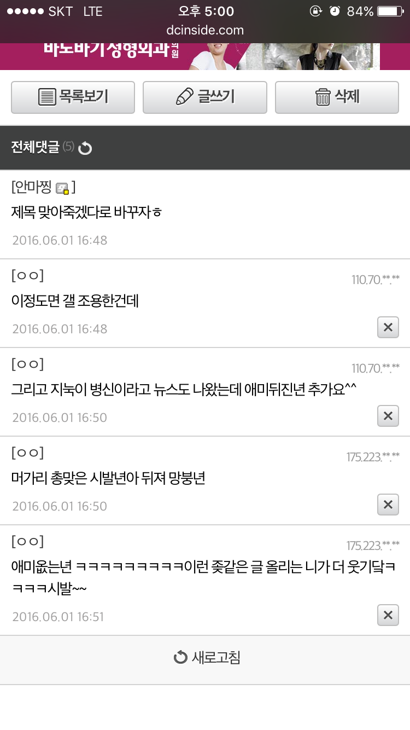
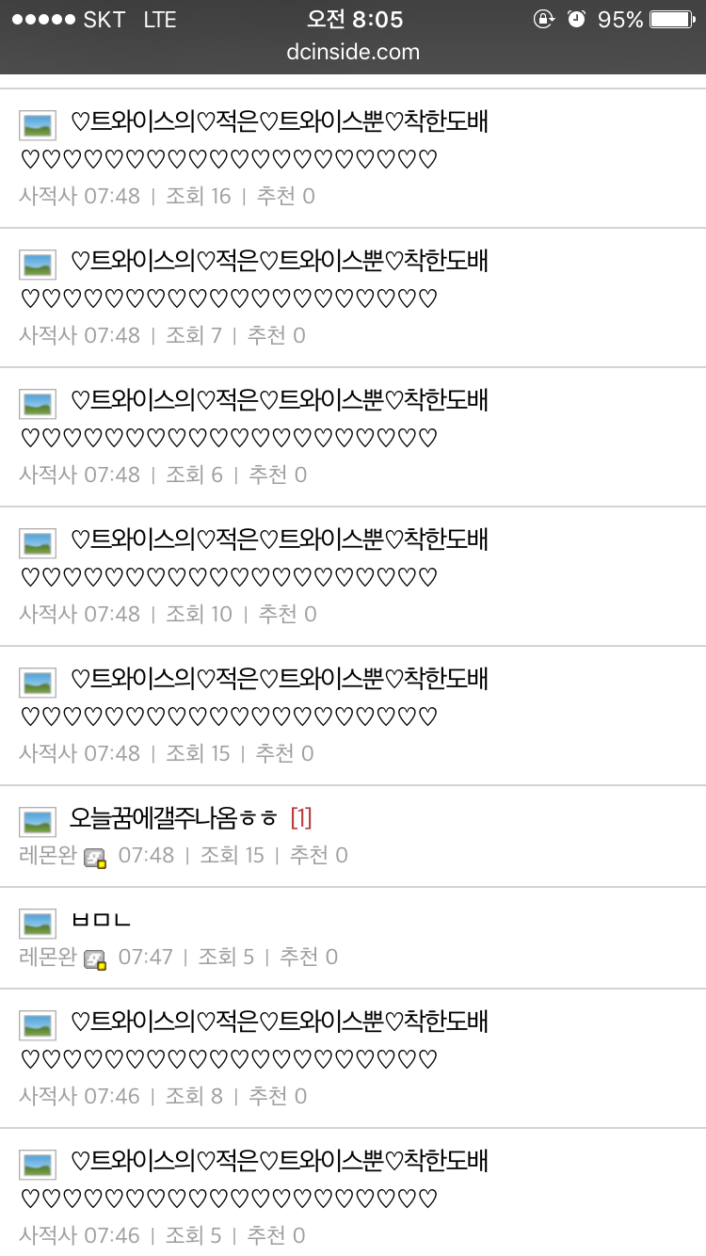
해당 사이트의 문제점
01 개요
02 기획동기
03 요구조사
04 개발환경
05 DB 설정
06 Diagram
07 마일스톤
08 시연
09 향후 계획
Notes:
먼저, 10대 청소년들의 이용률이 가장 많은 홈페이지임에도 불구하고 보시는 바와
같이 심각한 음란성 게시물들을 쉽게 찾아볼 수 있었습니다.
또한, 레드벨벳게시판임에도 불구하고 트와이스 지지글이 도배되있는 것을 볼수 있었는데,
자신이 좋아하는 가수의 게시판이 따로 존재함에도 불구하고 타가수 게시판에 이런식으로 도배하며 싸움을 불러일으키고
당하고 되돌려주는 어린 심리때문에 현재 악플 문화가 심화되고 있었습니다.

Slide 6

해당 사이트의 문제점
01 개요
02 기획동기
03 요구조사
04 개발환경
05 DB 설정
06 Diagram
07 마일스톤
08 시연
09 향후 계획
음란성 게시물
잘못된 성 인식
익 명 성
욕 설
감정소모 심화
Notes:
제가 초중고생일때는 절대 생각할 수 도 없는 음란성 게시물들로인해 청소년들이 잘못된 성인식을 가질 수 있고,
또한 심한 욕설로 어린 팬들의 감정소모가 심해지고 있는 것을 확인해 볼 수 있었습니다.
현 시대의 청소년들의 가치관의 문제와 또한 그로인해 생기는 사회적인 문제들에 이러한 사이트들의 영향이 없다고 말할 수 없을 정도의 걱정이 되었습니다.
아직 성숙하지않은 가치관과 생각을 가진 청소년들에게 이러한 자극적이고, 불필요한 감정소모는 사회적으로도 문제가 있다고 생각하게 되었고 이러한 문제의 발단은 익명성에 있다고 생각되어 저희조는 익명성을 없앤 허브홈을 제작하자는 의견이 모였습니다.

Slide 7
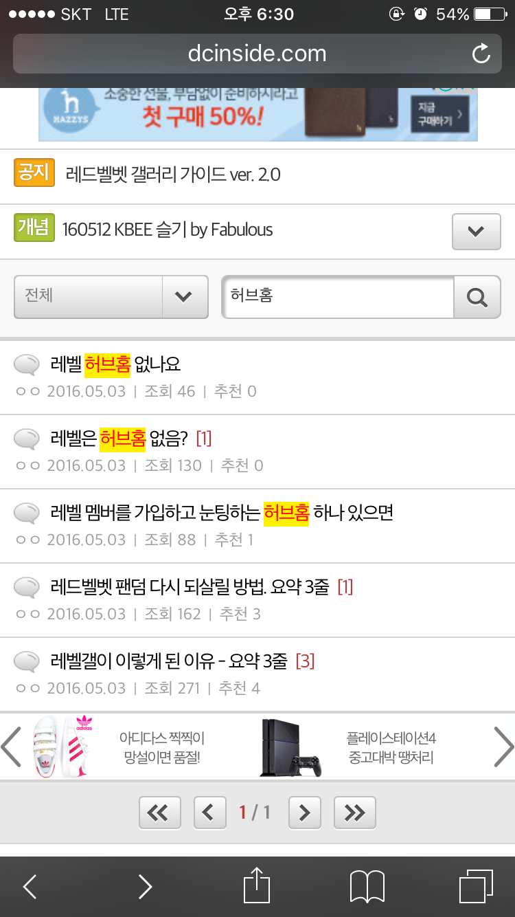
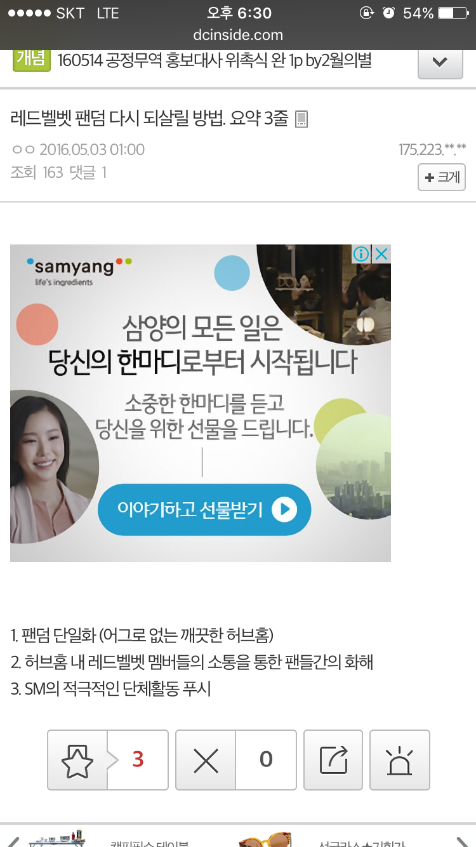
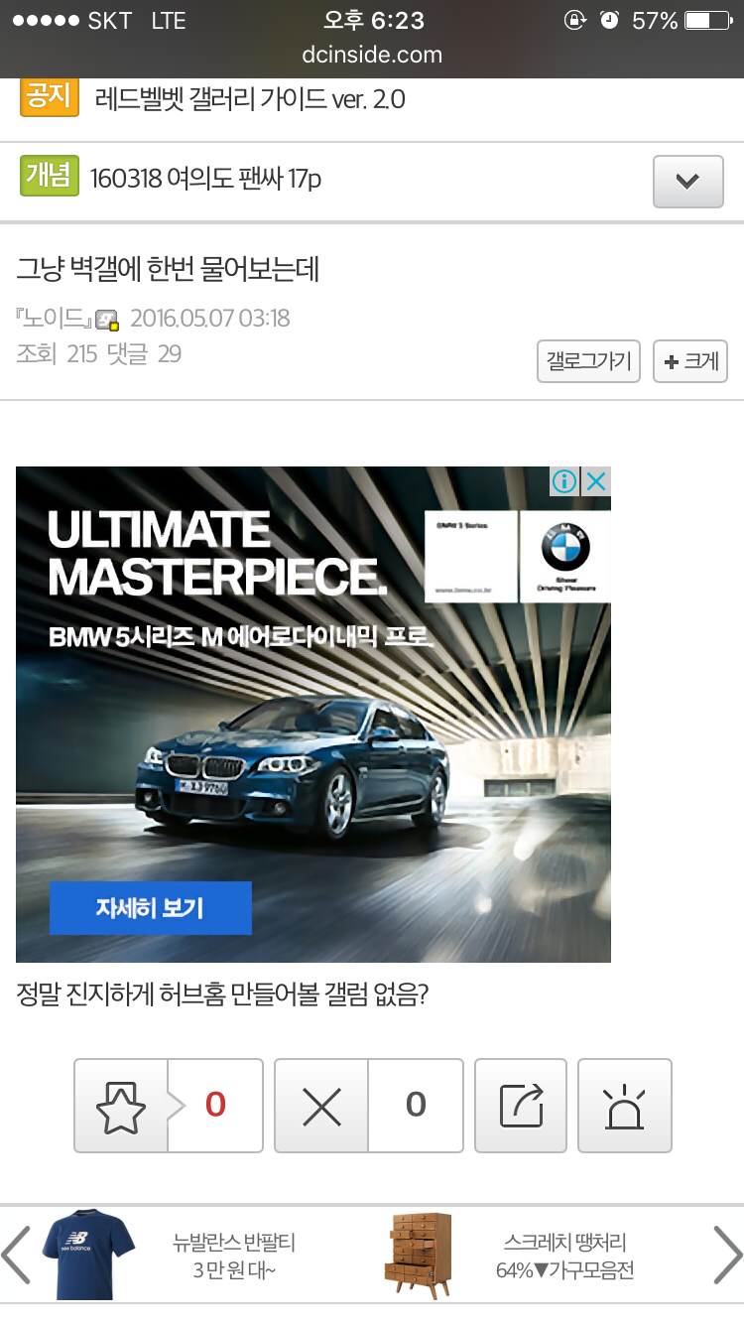
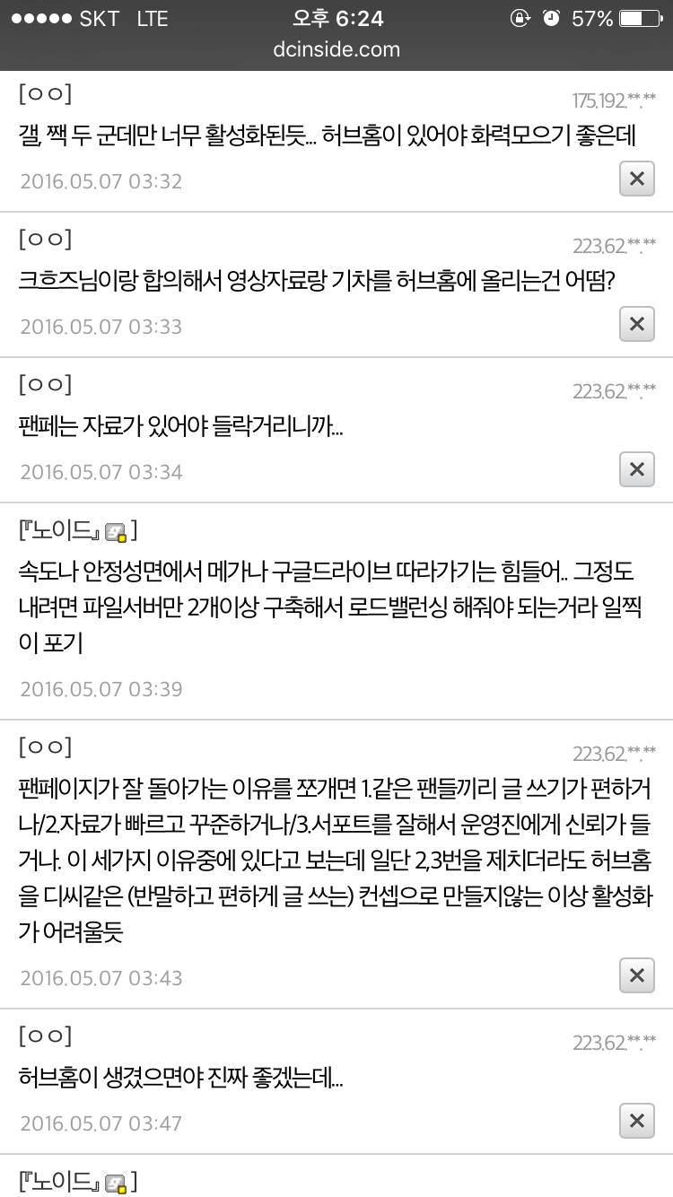

실제 허브 홈을 간절히 원하는 팬들
01 개요
02 기획동기
03 요구조사
04 개발환경
05 DB 설정
06 Diagram
07 마일스톤
08 시연
09 향후 계획
레드벨벳 갤러리에 허브 홈 검색 결과
출처 :
Notes:
허브홈 제작에 목표를 두고, 허브홈에 대한 실제 팬들의 의견을 알아보기 위해 레드벨벳 갤러리에 허브홈을 검색해보았는데요.
보시는 바와같이 많은 팬들이 허브 홈을 간절히 원한다는 것을 알게 되었습니다.

Slide 8
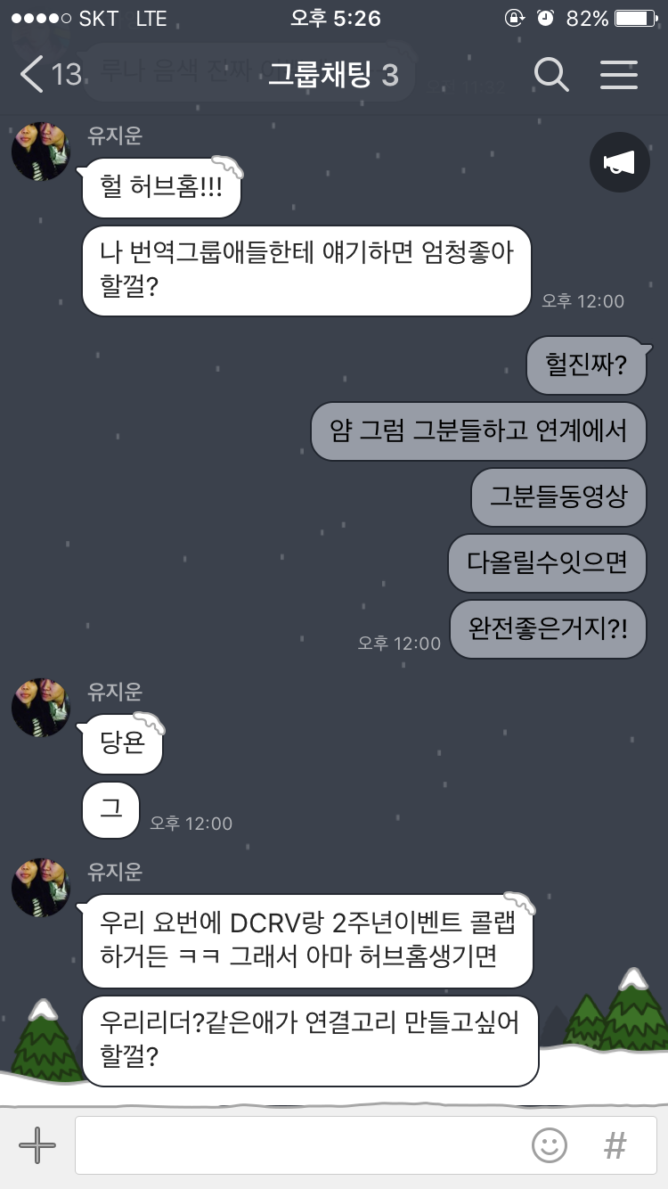
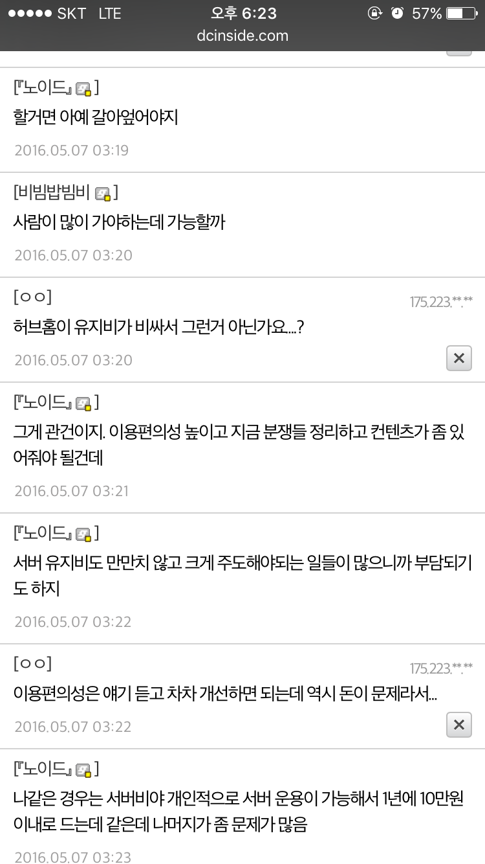
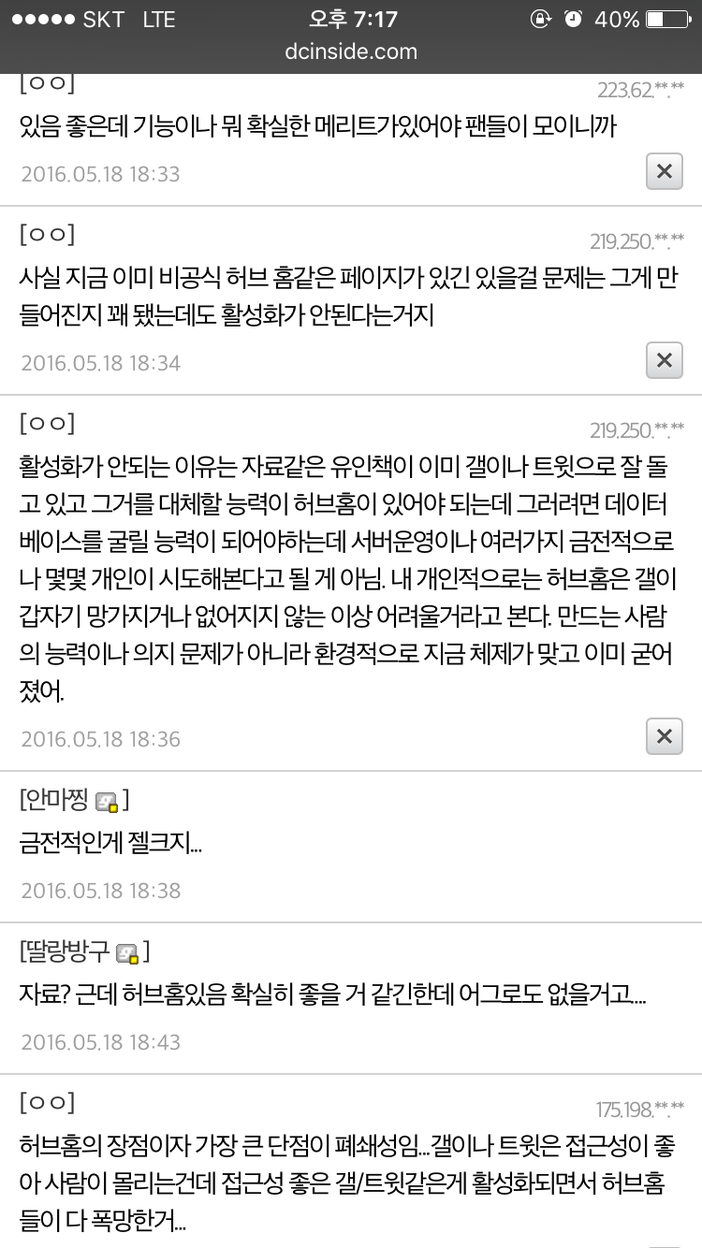
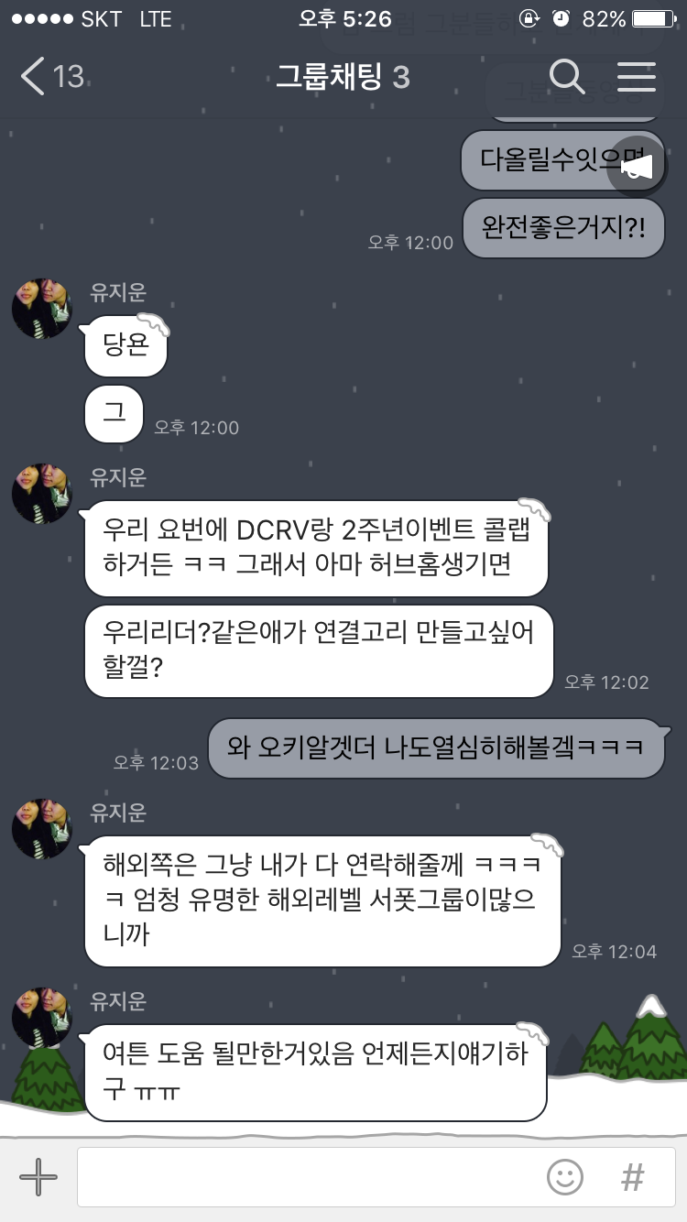
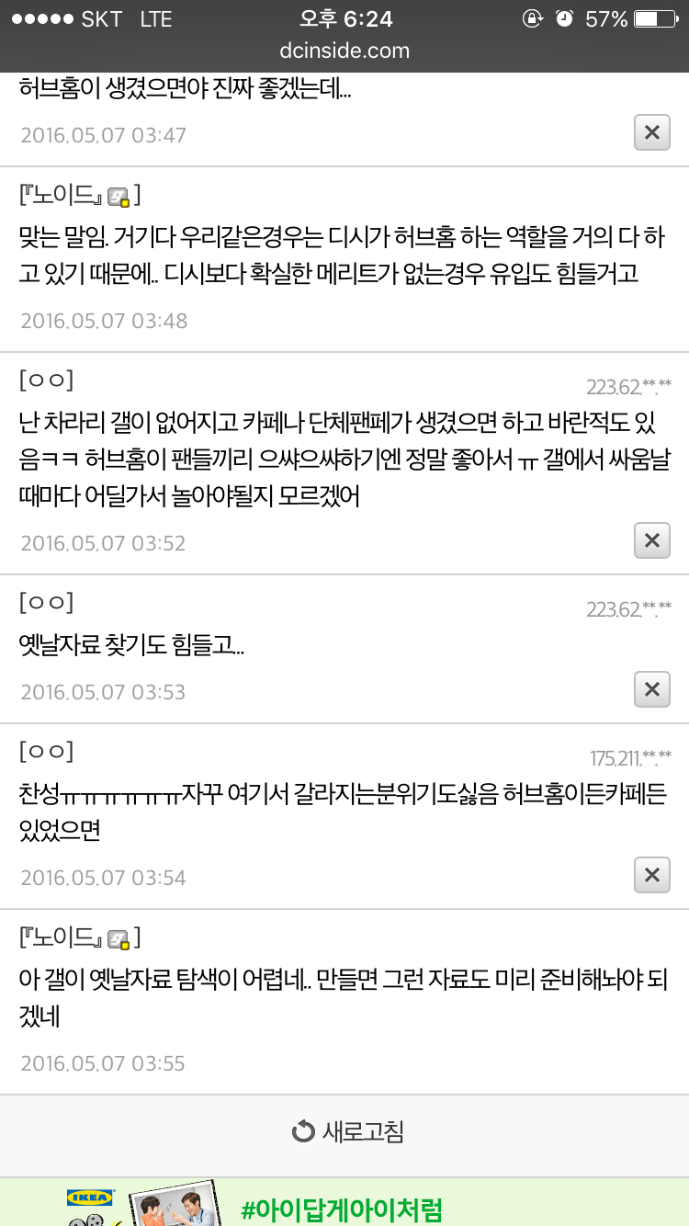
실제 허브 홈을 간절히 원하는 팬들
01 개요
02 기획동기
03 요구조사
04 개발환경
05 DB 설정
06 Diagram
07 마일스톤
08 시연
09 향후 계획
레드벨벳 갤러리에 허브 홈 제작에 대한 의견을 묻고 받은 답변
개 방 성
자 료 성
검색 기능
메 리 트
영 상
실명 인증
출처 :
Notes:
팬들을 통해 허브홈에 대한 필요성을 인식한 후
직접 사용하는 이용자들의 의견을 듣고 반영하기 위해 레드벨벳 갤러리에 직접 허브홈 제작에 대한 의견을 묻는 글을 올려보았고, 반응은 생각보다 더 뜨거웠고, 또한, 저희 부팀장님의 친구 중 호주에 유학가있는 친구에게 허브홈제작을 알렸을때, 현지에있는 팬들이 영상을 올리는 게시판이 가장 필요했고, 저희가 영상게시판을 제작하면, 번역팀을 두어, 현지팬들도 즐길수있는 공간이 필요하다는 의견을 들을 수 있었습니다. 이러한 팬들의 의견을 통해 개방성, 자료성, 검색기능, 메리트, 영상,실명인증 이라는 구체적 목표를 기획하게 되었습니다. 여기서 말하는 개방성은 디시인사이드나 인스티즈처럼 모든이용자의 접근을 허용하는 개방성이아닌 현재 존재하는 허브홈들이 해당 가수의 앨범 2장 이상 인증, 후원금 등의 폐쇄성으로 인해 돈이 없으면 팬활동을 할 수 없기 때문에 이러한 부분에 적절한 개방성을 필요한다는 의견을 수렴하였습니다.

Slide 9

01 개요
02 기획동기
03 요구조사
04 개발환경
05 DB 설정
06 Diagram
07 마일스톤
08 시연
09 향후 계획
프로젝트 구현 의도
옳지 못한 팬 문화로 인해 낮아진 현대 청소년들의 의식성장과 팬들을 위한 건전한 취미, 소통 공간을 만들기 위해
익명성 제거 에 초점을 맞춘 허브 홈 제작

Slide 10
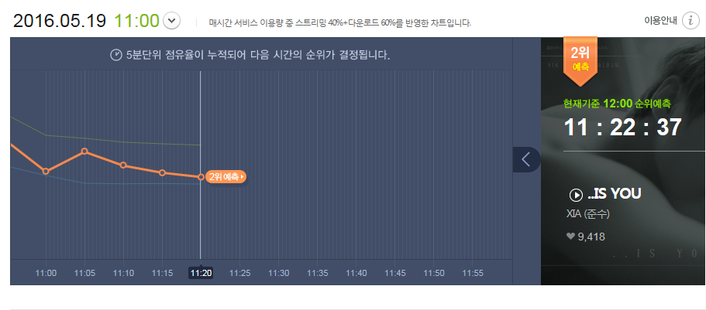
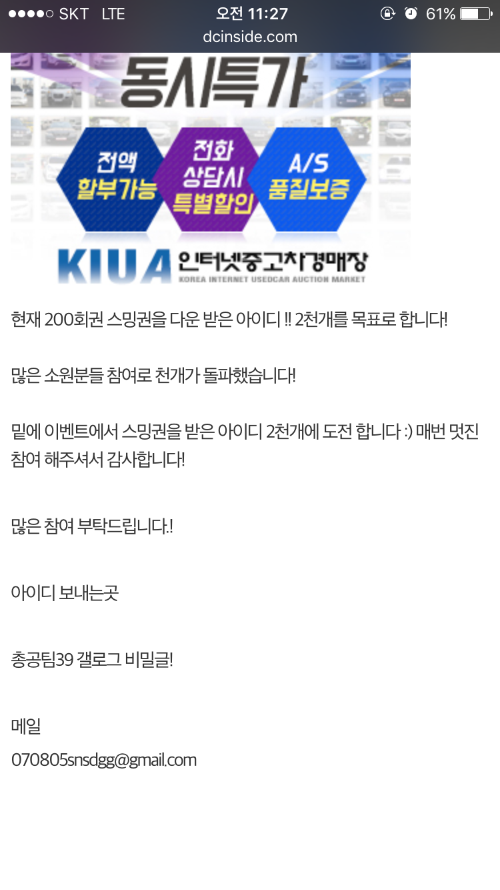

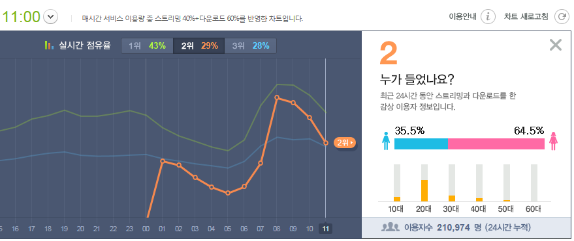
팬덤을 통해 얻을 수 있는 수 익 성
01 개요
02 기획동기
03 요구조사
04 개발환경
05 DB 설정
06 Diagram
07 마일스톤
08 시연
09 향후 계획
대표적인 예 ) 멜론 5분차트
Notes:
허브홈 제작을 목표를 두고, 저희가 얻을 수 있는 수익성에 대해 생각해보았습니다.
‘팬심이 무섭다’ ‘팬심을 이용해라’ 이러한 말들 한번씩은 들어보셨을 텐데요,
즉, 팬덤을 통해 얻을 수 있는 수익성은 엄청나다는 것입니다.
가장 대표적인 예로, 멜론 5분차트는 5분마다 플레이어수,다운로드수로 가수들을 순위로 메김으로써 팬들사이에서 자신의 가수를 상위권으로 올리기 위한 경쟁을 불러일으키므로써 엄청난 수익을 챙깁니다. 멜론은 이러한 팬심을 이용한 수익창출을 위해 중복가입을 허용해놓았고, 보시는바와 같이 스밍권 즉, 스트리밍 이용권을 결제한 아이디 2천개를 목표로한다는 것처럼 요새 팬들은 한 명 당 200개의 아이디는 기본으로 가지고 있다는 것을 알게 되었습니다.

Slide 11
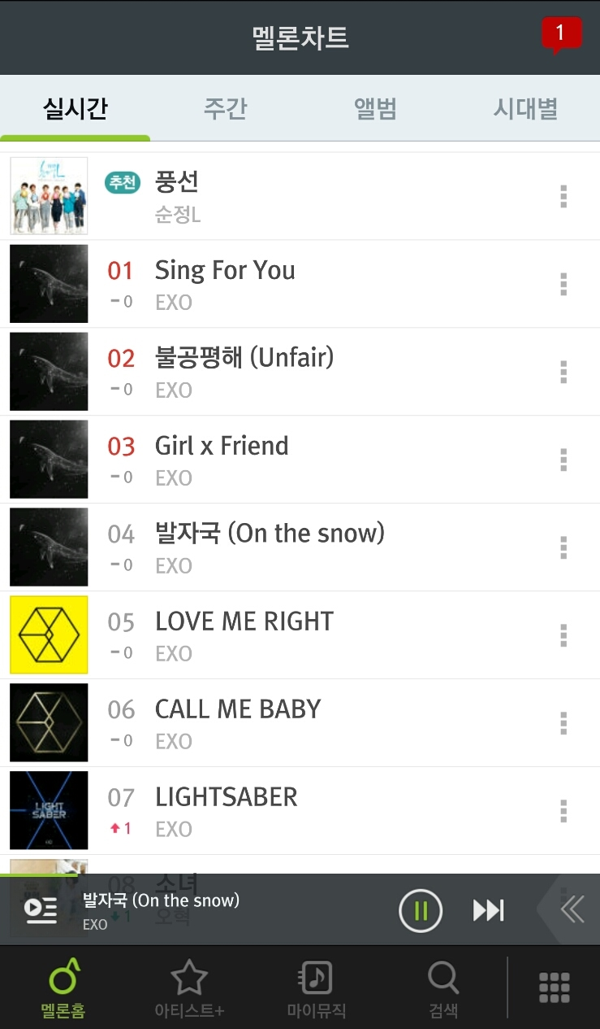
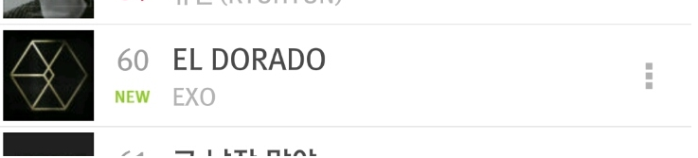
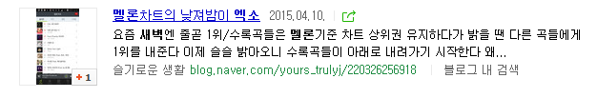
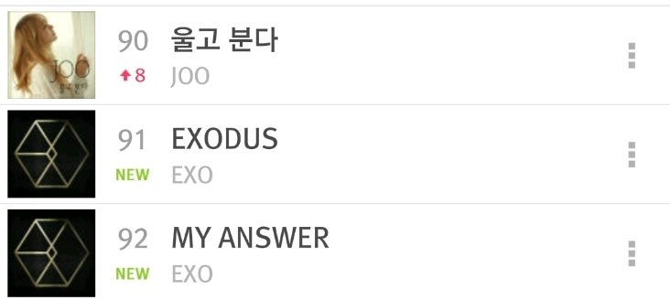
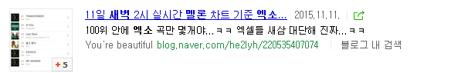
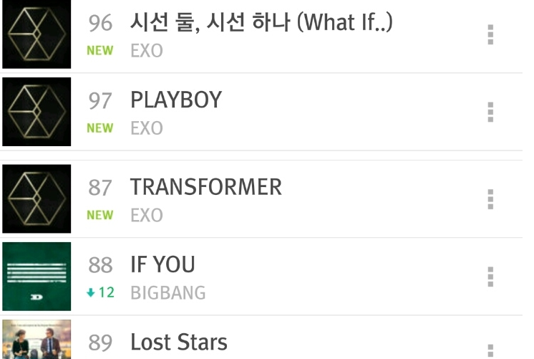
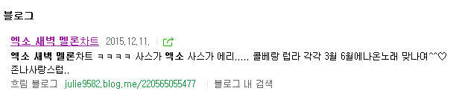
팬덤을 통해 얻을 수 있는 수 익 성
01 개요
02 기획동기
03 요구조사
04 개발환경
05 DB 설정
06 Diagram
07 마일스톤
08 시연
09 향후 계획
대표적인 예 ) 멜론 차트
엑소팬들이 하루에 새벽에만 멜론에 쓰는 돈은 200~300만원 이상으로 알려져있음
Notes:
또한 엑소는 엑라큘라라는 별명이 있을 정도로 새벽멜론차트에 오래된 노래가 순위권을 진입하는 모습을 보실수 있는데
이것 또한 하루에 새벽에만 2~300만원을 들여 자신의 가수를 순위권으로 올리려는 팬심을 통한 수익성을 확신 할 수 있었습니다.

Slide 12





구현 기능
01 개요
02 기획동기
03 요구조사
04 개발환경
05 DB 설정
06 Diagram
07 마일스톤
08 시연
09 향후 계획
개방성
가입 시험 절차를 통한 시험 통과 조건으로 해당 가수 팬 인증 시 팬 활동 가능
익명성 배제
회원 가입 시 휴대폰 인증
영상 공유
팬들이 가장 원하는 기능으로,
중복된 영상 배제 , 태그 검색 기능 수록
핵심 기능
수 익 성
I n d e x 광고, 배경 음악, 카드 구매
소통을 위한 게시판
공지 , 광장 , 스타 한 줄 응원 ,
서포트 , 기사 / 정보 , S N S

Slide 13






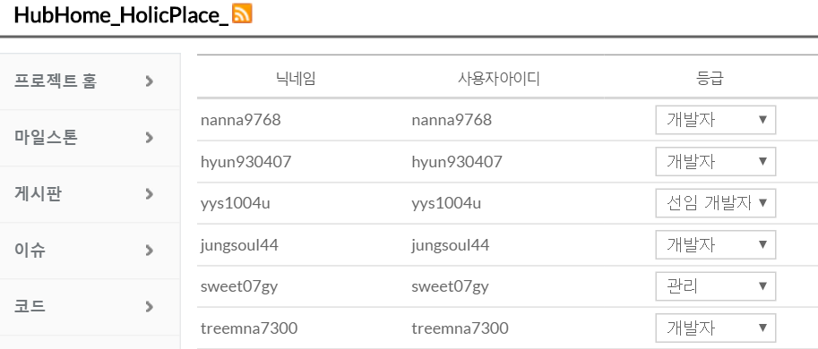
개발 환경
01 개요
02 기획동기
03 요구조사
04 개발환경
05 DB 설정
06 Diagram
07 마일스톤
08 시연
09 향후 계획

Slide 14





사용 언어
01 개요
02 기획동기
03 요구조사
04 개발환경
05 DB 설정
06 Diagram
07 마일스톤
08 시연
09 향후 계획

Slide 15
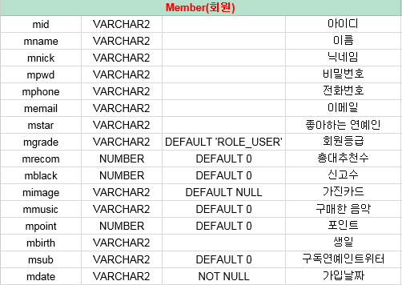
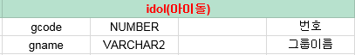
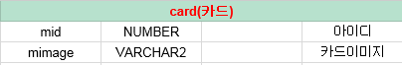
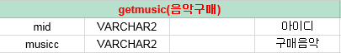
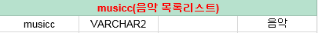
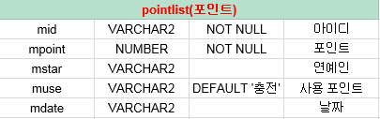
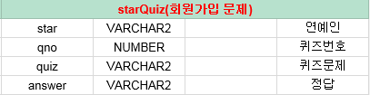
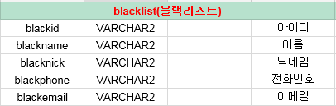
회원 관련 DB Table
01 개요
02 기획동기
03 요구조사
04 개발환경
05 DB 설정
06 Diagram
07 마일스톤
08 시연
09 향후 계획

Slide 16
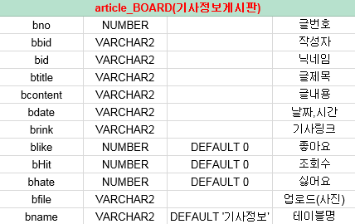
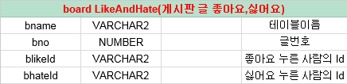
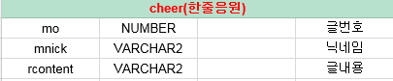
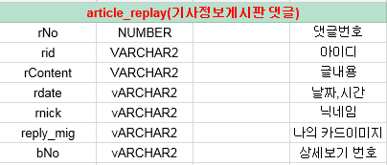
게시판 관련 DB Table
01 개요
02 기획동기
03 요구조사
04 개발환경
05 DB 설정
06 Diagram
07 마일스톤
08 시연
09 향후 계획

Slide 17
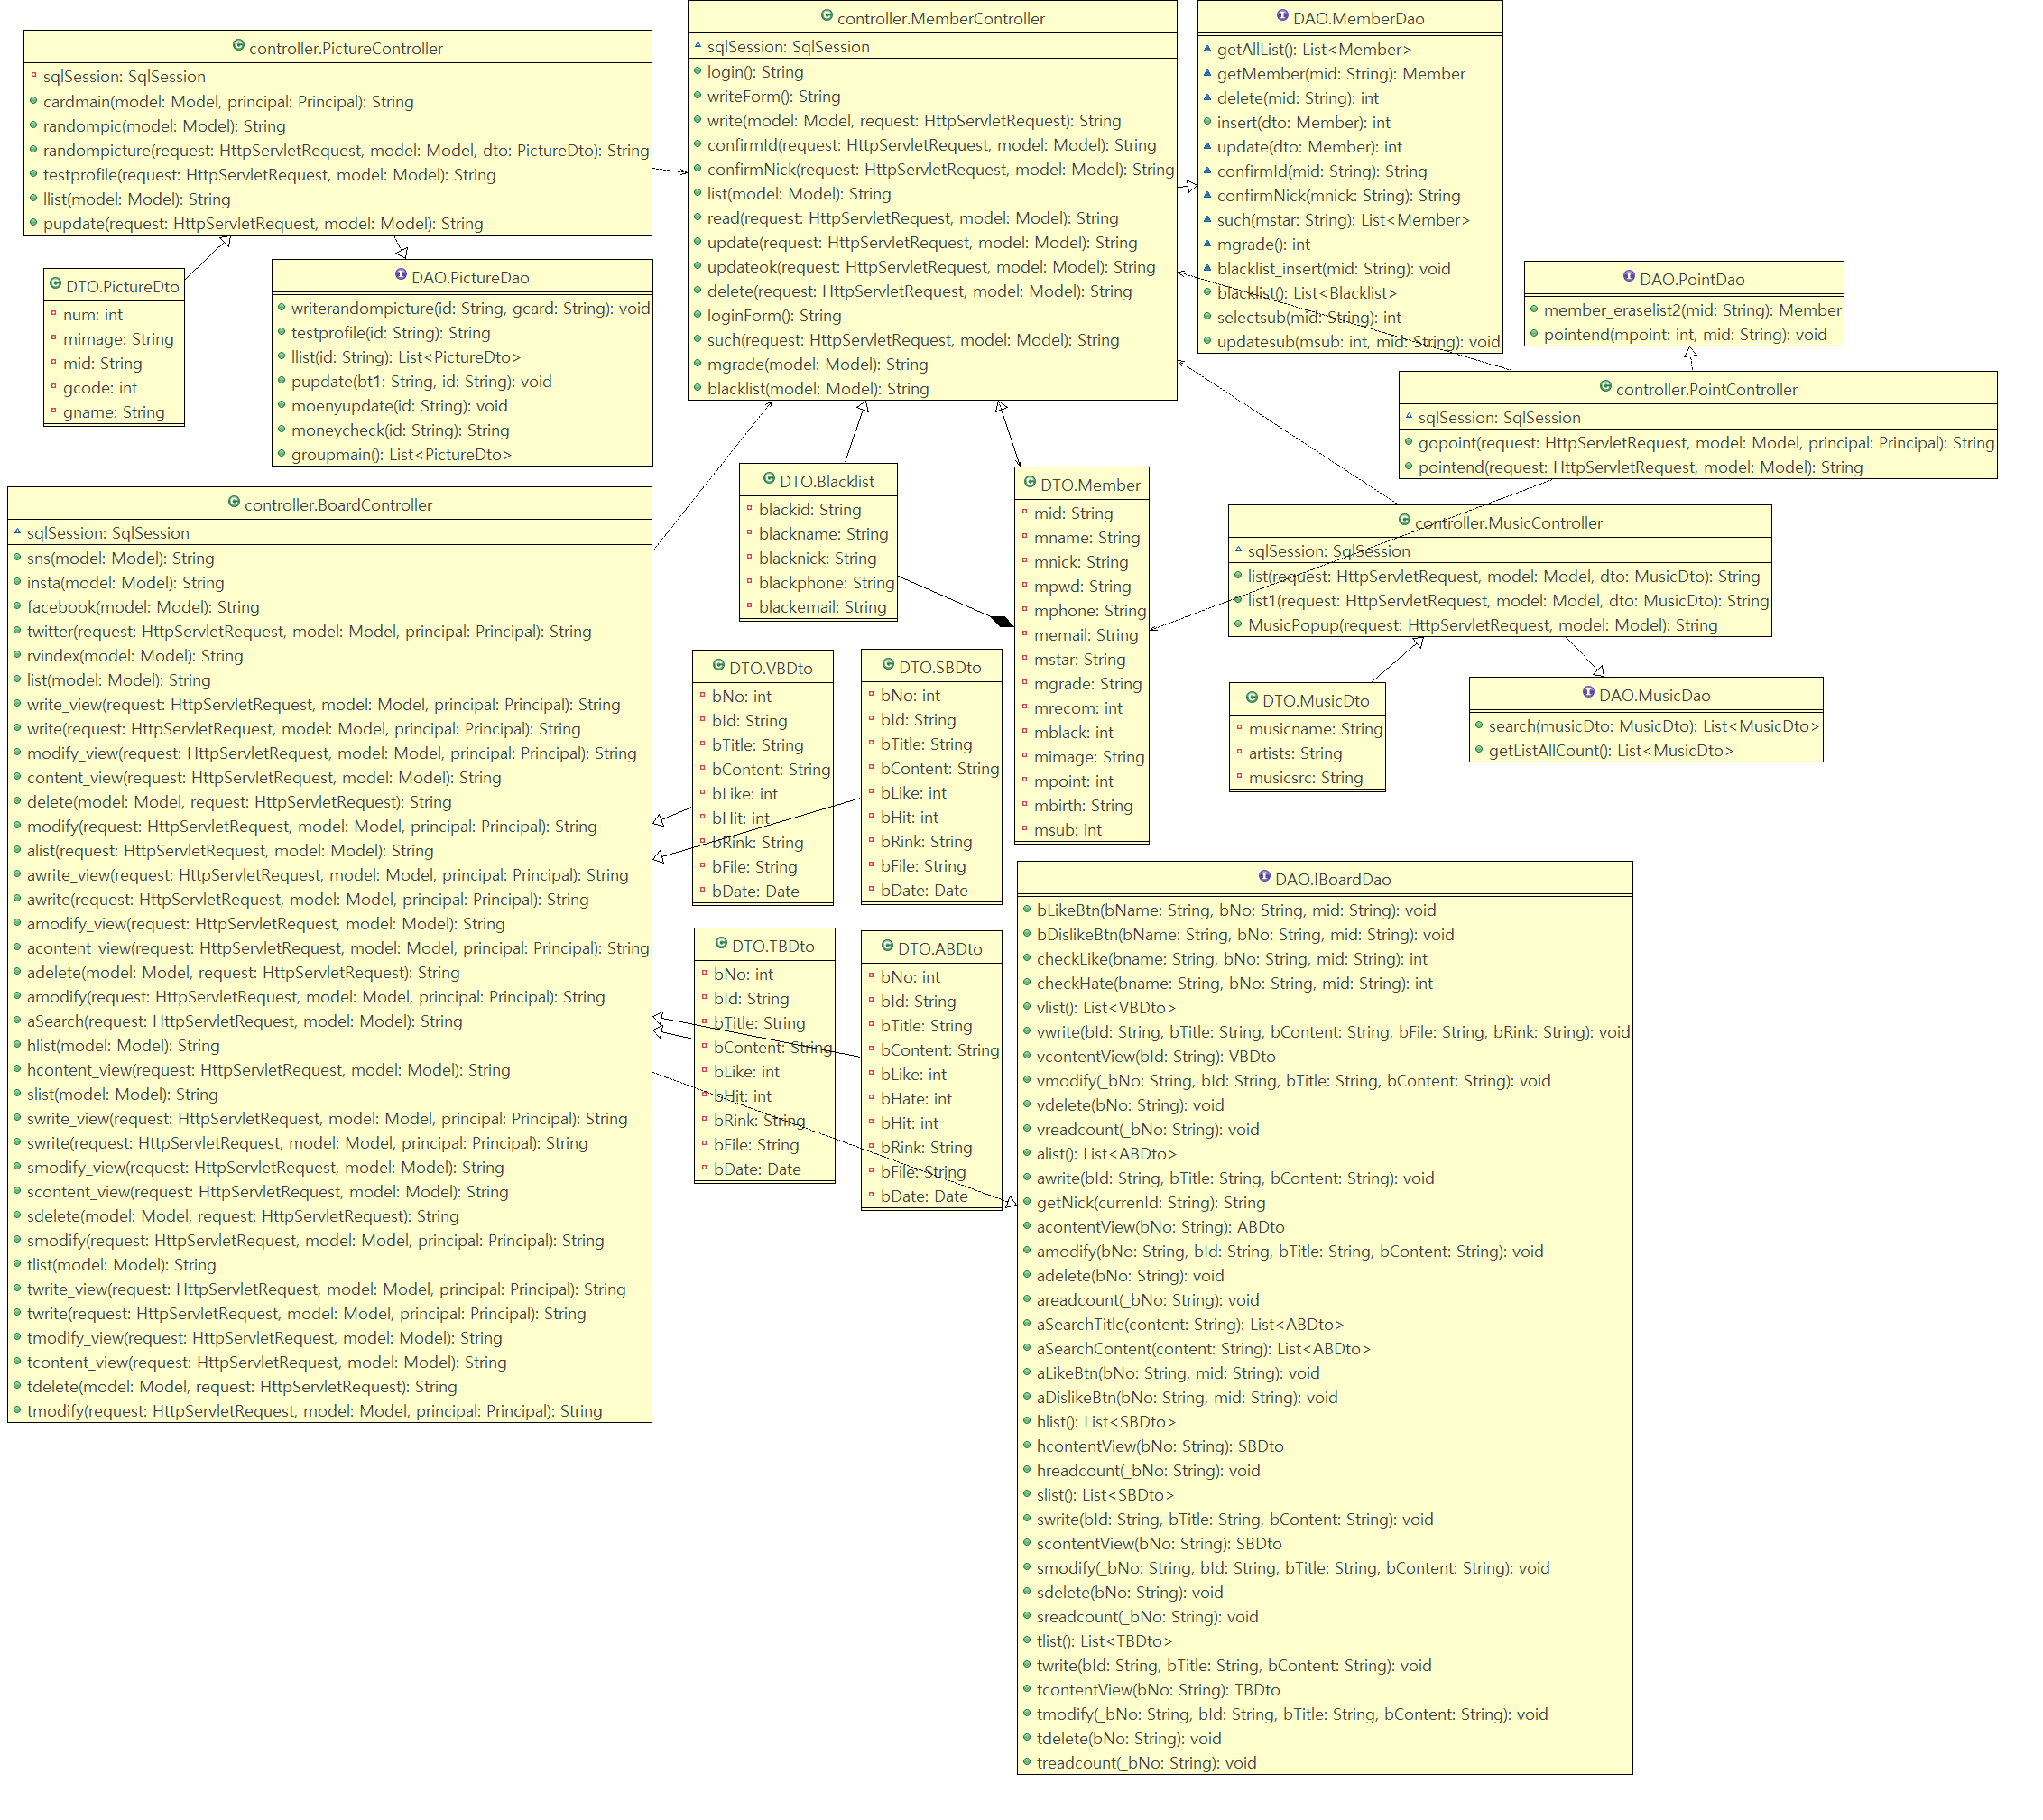
Class Diagram
01 개요
02 기획동기
03 요구조사
04 개발환경
05 DB 설정
06 Diagram
07 마일스톤
08 시연
09 향후 계획

Slide 18
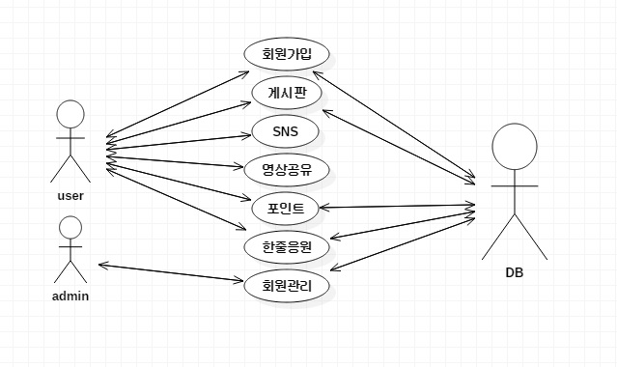
Usecase Diagram
01 개요
02 기획동기
03 요구조사
04 개발환경
05 DB 설정
06 Diagram
07 마일스톤
08 시연
09 향후 계획

Slide 19
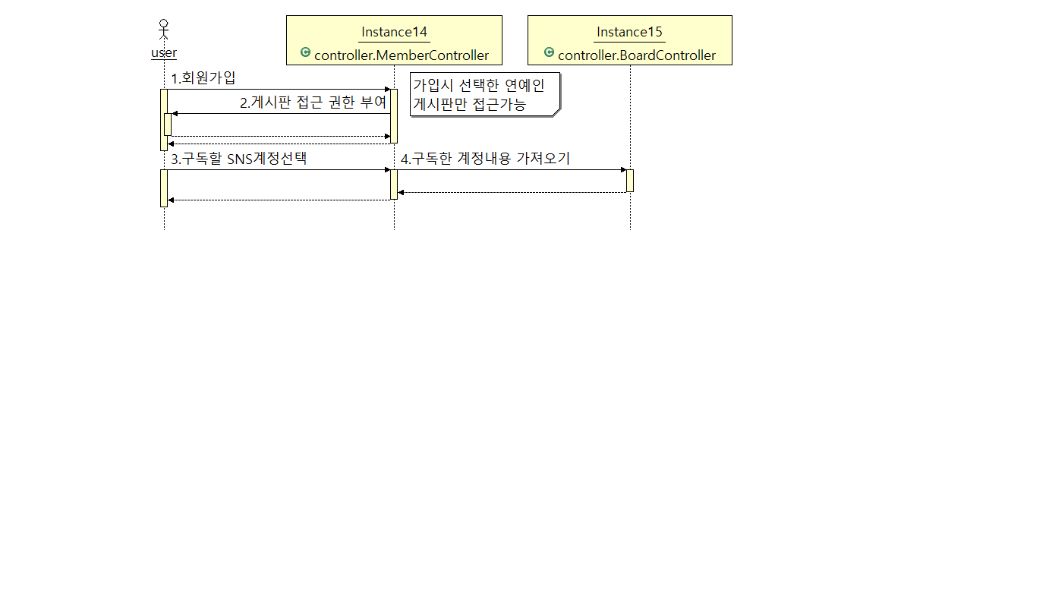
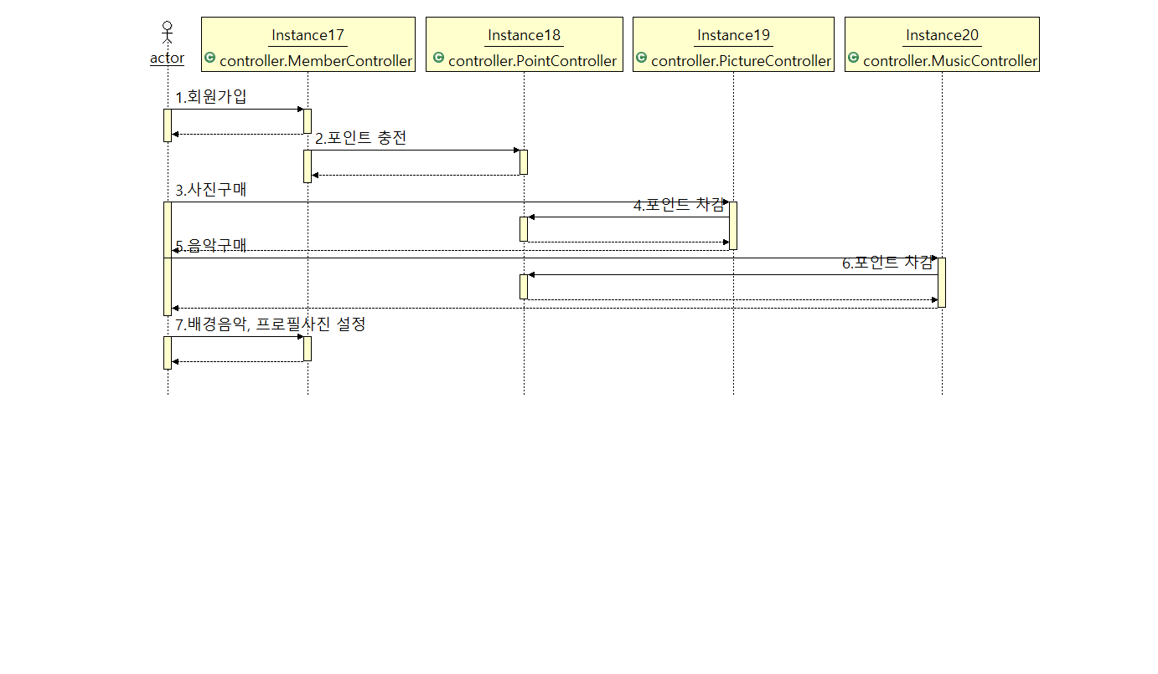
Sequence Diagram
SNS
01 개요
02 기획동기
03 요구조사
04 개발환경
05 DB 설정
06 Diagram
07 마일스톤
08 시연
09 향후 계획
Point

Slide 20
01 개요
02 기획동기
03 요구조사
04 개발환경
05 DB 설정
06 Diagram
07 마일스톤
08 시연
09 향후 계획
프로젝트 관리 일정별 작업 내용
작업시기 | 작업 내용 | 소요 시간 | 상세 내용 | 산출물 | 비고
프로젝트 시작 | 비즈니스 모델 선정 | 별도진행 | 프로젝트의 주제 선정 | 린캔버스 정의서
 | 마일스톤 정의 | 1일 | 프로젝트 개발에 적합한 프로젝트 일정 및 마일스톤을 정의 마일스톤 목표 정하기 마일스톤에서 수행할 액티비티 정의 7개 알파의 상태를 매핑해 보기 | 마일스톤 정의서
각 마일 스톤 진입 | 수행 액티비티 재정의 (n번 수행) | 3시간 | 해당 마일스톤 진행할 액티비티, 산출물 리뷰 및 변경 필요 시 재정의 | 마일스톤 정의서 수정
각 마일 스톤 종료 | 프로젝트 Check | 2시간 | Project Health Check 마일스톤 회고/ Check 시 부족한 영역에 대한 복구 방안 수립 | Project Health Check Report | 제공하는 엑셀 파일 이용 매번 동일인 체크
프로젝트 종료 시 | 프로젝트 회고 | 4시간 | 전체 프로젝트 진행 관련한 잘된 점, 부족한 점, Lessons Learned 프로젝트 수행 시행착오를 반영한 마일스톤 재정의 | 프로젝트 Lessons Learned 마일스톤 정의서

Slide 21
01 개요
02 기획동기
03 요구조사
04 개발환경
05 DB 설정
06 Diagram
07 마일스톤
08 시연
09 향후 계획
린캔버스 작성
문제 익명성과 개방성에 의하여 팬클럽 게시판에 욕설과 비방이 늘어났다. 팬들이 소통할 사이트가 없다. | 솔루션 작품성 높은 컨텐츠를 제공 하고 익명성을 타파한 팬클럽 사이트를 만든다. | 고유의 가치제안 현재 사이트가 없는 팬클럽 회원들에게 컨텐츠 제공 각종 가수들의 소식과 팬들과의 소통할 수 있는 공간 제공 |  | 경쟁 우위 깔끔한 컨텐츠 회원제 운영 연령 제한 없는 컨텐츠 | 고객군 SM 가수 팬 다른 팬들과 소통 하고 싶은 고객
 | 핵심지표 가입자 이익창출 |  |  | 채널 웹 모바일(개발예정)
비용구조 인건비, 서버비, 저작권비 |  |  | 수익원 카드뽑기 배경음악 결제하기

Slide 22
01 개요
02 기획동기
03 요구조사
04 개발환경
05 DB 설정
06 Diagram
07 마일스톤
08 시연
09 향후 계획
마일스톤 정의
알파상태 배열하기 마일스톤 정하기 | Customer |  | Solution |  | Endeavour
 | 이해관계자 | 기회 | 요구사항 | 소프트웨어시스템 | 팀 | 작업방식 | 작업
기획
셋업
요구분석
구현
종료
식별
기회 식별
개념정의
팀요건 정의
원칙수립
과업확정
대표선출
솔루션 필요성 확인
범위정의
팀 구성
작업방식확정
사전준비
작업 참여
솔루션가치확인
시범적용
작업시작
배포 기준합의
솔루션 타당성 검증
요건정의
팀 빌딩
전체적용
작업진행
요건 합의
배포 합의
솔루션 개발
요건 구현
사용가능
작업수행
작업방식화 내제화
목표달성
니즈충족
배포준비
작업종료

Slide 23
01 개요
02 기획동기
03 요구조사
04 개발환경
05 DB 설정
06 Diagram
07 마일스톤
08 시연
09 향후 계획
마일스톤별 수행계획 수립
마일스톤(단계) | 세부 설명, 활동, 기법
기획 | 제안서 (주제선정 , 주제 타당성 , 벤치마킹 (장단점 파악)) 일정관리 팀 조직도 및 업무분담
셋업 | 1. 개발환경 세팅 (개발 PC)
요구분석 | 기능정의서(구현 기능 상세 설명서) 요구 사항 조사 스토리 보드 , 객체 모델(usecase, sequence model)
구현 | 1. 객체 모델(class)
종료 | 1. 프로젝트 완료 보고서(향후 보완 및 개선)

Slide 24
01 개요
02 기획동기
03 요구조사
04 개발환경
05 DB 설정
06 Diagram
07 마일스톤
08 시연
09 향후 계획
마일스톤별 세부 타스크 및 산출물 정의
마일스톤 명 | 수행타스크 | 수행 산출물 | 비고
기획 | 이해관계자 식별, 대표선출, 작업참여 기회식별, 솔루션 필용성 확인, 솔루션가치확인 요구사항 개념정의, 범위정의 팀요건 정의, 팀 구성 작업방식 원칙수립, 작업방식 확정 작업 과업확정, 사전준비 | 제안서 제안서 (주제선정 , 주제 타당성 , 벤치마킹 (장단점 파악))
셋업 | 작업방식 시범적용, 작업시작 | 개발환경 세팅 완료(개발 PC)
요구분석 | 이해관계자 배포 기준합의 솔루션 타당성 검증 솔루션 요건정의, 합의 작업 진행 | 스토리 보드
구현 | 이해관계자와 배포합의 솔루션 개발 요건 구현, 니증충족 소프트웨어 사용가능, 배포준비 팀 작업수행, 작성방식 내제화 작업 목표달성 | 객체 모델(class)
정료 | 작업종료 | 프로젝트 완료 보고서 (향후 보완 및 개선)

Slide 25
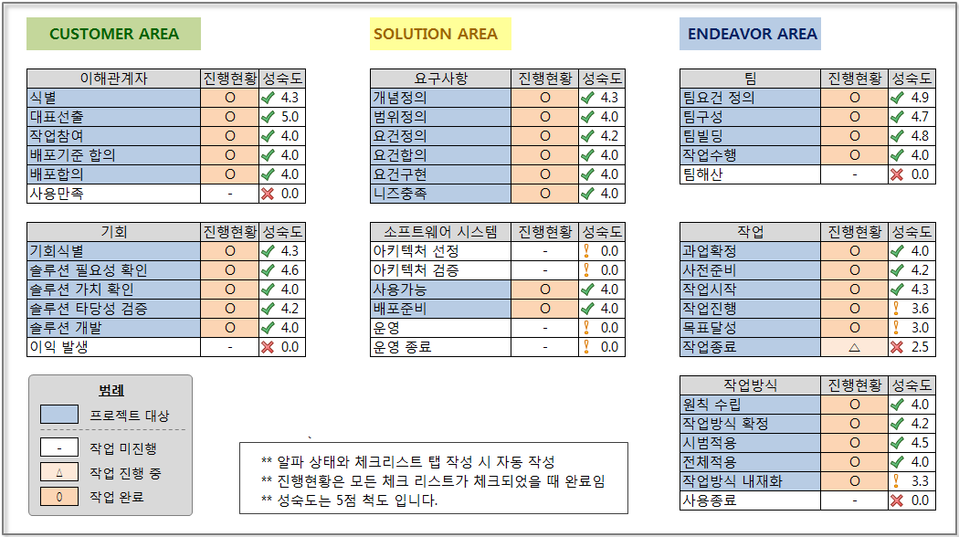
01 개요
02 기획동기
03 요구조사
04 개발환경
05 DB 설정
06 Diagram
07 마일스톤
08 시연
09 향후 계획
Project Health Check

Slide 26
01 개요
02 기획동기
03 요구조사
04 개발환경
05 DB 설정
06 Diagram
07 마일스톤
08 시연
09 향후 계획
시 연

Slide 27
01 개요
02 기획동기
03 요구조사
04 개발환경
05 DB 설정
06 Diagram
07 마일스톤
08 시연
09 향후 계획
향 후 계 획
실시간 채팅
모 바 일
각 회원들간의 빠른 소통을 위해
실시간으로 채팅 할 수 있는 기능
1인당 110 % 이상의 휴대폰 보급률과
팬 층의 연령대를 생각한다면
모바일 연동이 불가피한 상황
공동구매공간
음악 위젯
공동구매 사이트와의 계약을 통해
저희 사이트에서 구매 가능 하도록
중계
위젯을 통해 한 곡이 아닌,
음악리스트 재생이 가능한 기능
Notes:
실시간 채팅 기능은 저희가 구현하려고 계획했던 기능 중 하나였는데요.
채팅기능을 주어준다면 저희사이트에서 광장역할을 하는 talkholic 게시판의 활성화에 부정적인 영향을 미칠 것이라 예상되어 일단 제외시킨 기능입니다. 하지만 추후에 활성화가 된다면 실시간 채팅기능을 수록하여 소통에 도움이 되게 할 계획입니다.

Slide 28
감사합니다
THANK YOU -

